Slide 1
Club Immobilier
24 juin 2025

Slide 2
CONTEXTE

Slide 3
Espaces économiques de la transition :
« tout espace, terrain ou surface bâtie, économiquement accessible pour accueillir sur le long terme les activités d’intérêt écologique et sociétal : entreprises de l’ESS, associations, acteurs de la culture, du développement local et de la transition écologique.»
Notes:
OBJECTIF

Slide 4
Les membres de l’association (personnes morales, mars 2025)
Notes:
COLLEGES DE L’ASSOCIATION

Slide 5
ESS, de quoi parle-t-on ?
Un ensemble de structures qui cherchent à concilier inclusion sociale, impact environnemental, performance économique et gouvernance démocratique, avec pour ambition de créer des emplois locaux accessibles aux habitants
3 critères :
Formes juridiques :
L’ESS selon la loi
Objectifs d’utilité sociale : cohésion sociale, transition écologique, citoyenneté et émancipation.
Associations
Coopératives
Gouvernance participative et démocratique
Mutuelles
Réinvestissement des bénéfices pour le développement durable de l’activité (lucrativité limitée)
Fondations
Entreprises sociales (ESUS)
Les acteurs ESS sont également caractérisés par :
Un fort ancrage territorial et la création d’emplois non-délocalisables
Des modèles économiques hybrides, qui nécessite parfois de viabilité ou d’accompagnement dans l’accès au foncier et à l’immobilier
Une proximité aux besoins du territoire où ils sont implantés

Slide 6
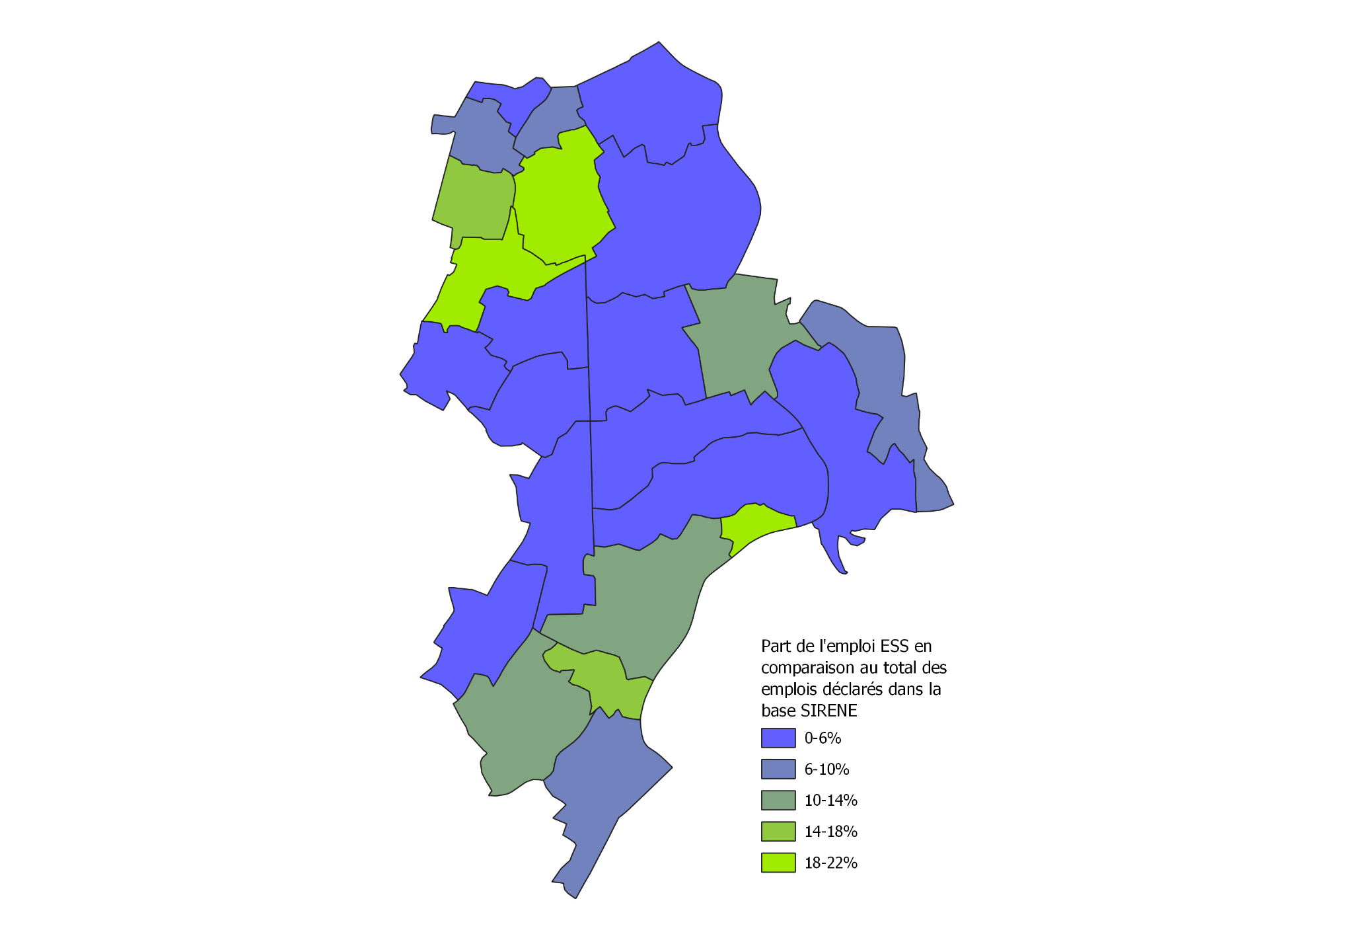
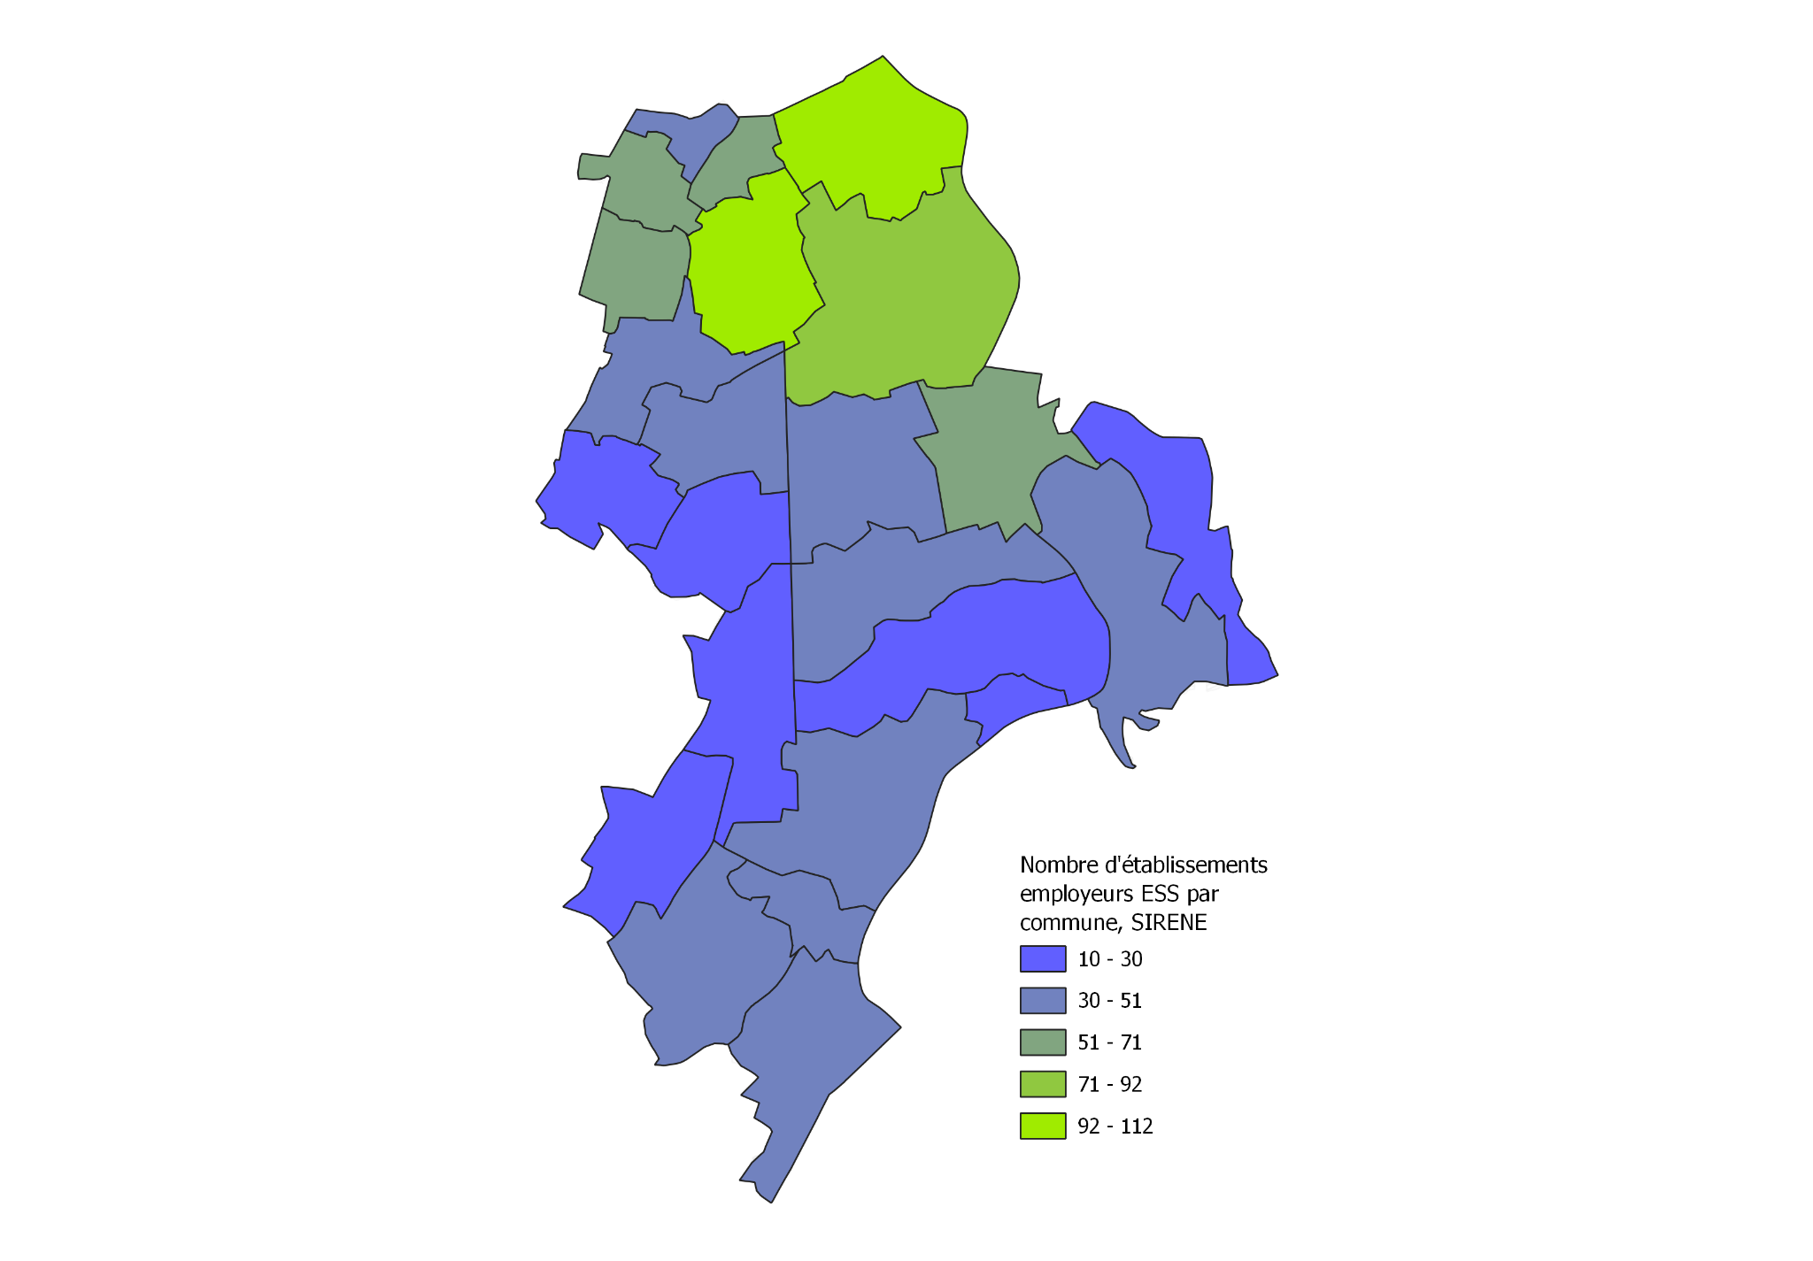
L’ESS sur le territoire, les filières, les tendances et les enjeux
Territoire et filières
←
Une part de l’emploi à géométrie variable
Une concentration des établissements en nombre absolu dans les communes du nord-est
→
Notes:
22 841 emplois dans le secteur de l'ESS (10% des emplois privés et 7,8% du total des emplois du territoire) [source CRESS IDF]
Établissements ESS :
Total de 11 723 établissements enregistrés à la base SIRENE, dont 1 220 établissements employeurs (6,5% du total des établissements)
18,7 emplois par établissement employeur en moyenne, contre 12,3 pour le privé hors ESS
Secteurs Clés :
Action sociale, 32,8% des emplois ESS (18,6% des établissements)
Santé humaine, 18,3% (4,3%)
Enseignement, 17,4% (9,3%)
Services et commerce, 13,5% (10%)
Sport et loisirs, 8,4% (17,8%)

Slide 7
Modalités d’occupations et contrats à destination de l’ESS
Foncier privé
Foncier public
Bail Emphytéotique
Convention /
mise à disposition
Bail commercial
Convention d’occupation temporaire /
Baux précaires
Bail Commercial d’Utilité Sociale
Loyer --
Loyer ++
38€/m²/an Ressourcerie spécialisée
122€/m²/an
Association lutte contre la précarité alimentaire
170€/m²/an
Association d’insertion
0€/m²/an
Ressourcerie
Quelques exemples…
0€/m²/an (+ charges)
Tiers-lieu en pieds d’immeuble QPV
153€/m²/an
Association aide à domicile
Notes:
Stephanie : ils identifient des màd , quelques exemples ?
Alain BAURE / Ivry
Mise à dispo gratuite contre travaux (cf occupation temporaire !)
Transfert de gestion par l’améageur / cf la Pagaille - ils ont convaincu la SADEV (mais en retardant l’opération)
EPFIF : cession provisoire d’usufruit (racheté par la ville sur qques années )
!! Rôle majeur de la ville comme intermédiaire
!! enjeu de définir le besoin en termes d’ESS / Commerce (forme archi + prix de sortie )
Faire des chartes “logements et activités” !

Slide 8
SYNTHÈSE DE NOTRE ETUDE
1
3
Etat des lieux de la vacance tertiaire, commerciale et industrielle
Analyse des données et 9 entretiens
Etudes de cas
Identification de 2-4 sites, atelier d’intelligence collective
Livrable final
Recommandations basées sur les études de cas par site et rapport de synthèse des diagnostics.
2
Analyse des besoins ESS
Diagnostic qualitatif et 6 entretiens

Slide 9
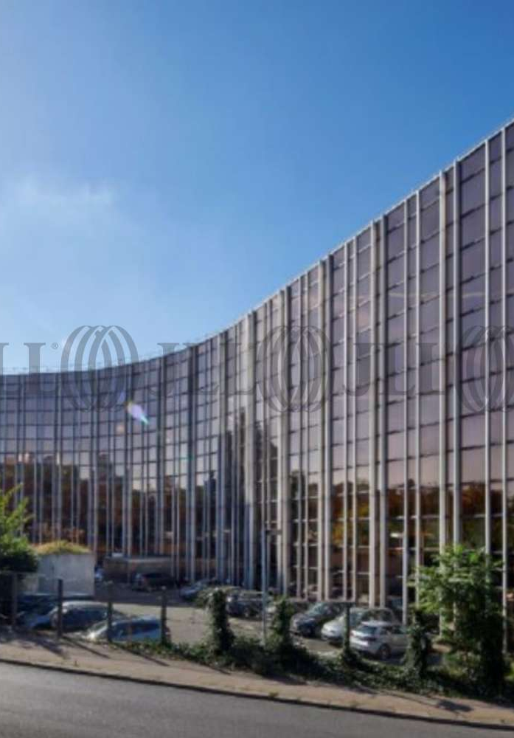
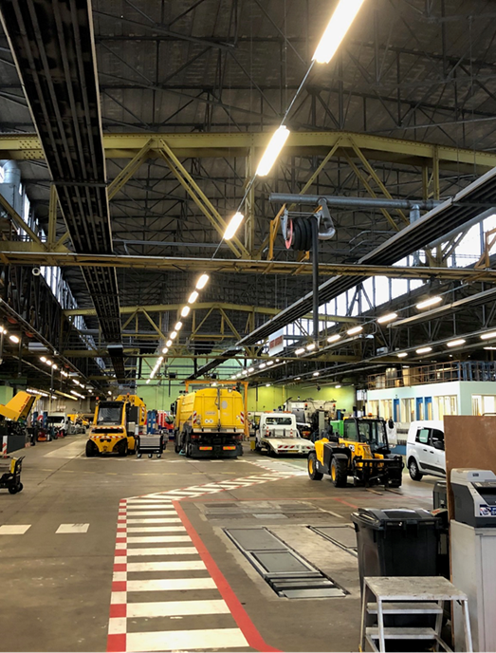
3 cas d’étude
1
ORSUD
Tertiaire
7
Bâtiment 634 Orly
Industriel et logistique
13
Quartier Lamartine
Commercial et RDC
Comment programmer l’ESS dans des grandes surfaces tertiaires ?
Comment assurer la programmation ESS à long terme dans un marché tendu ?
Comment identifier les acteurs de la transition et garantir une cohérence ?

Slide 10
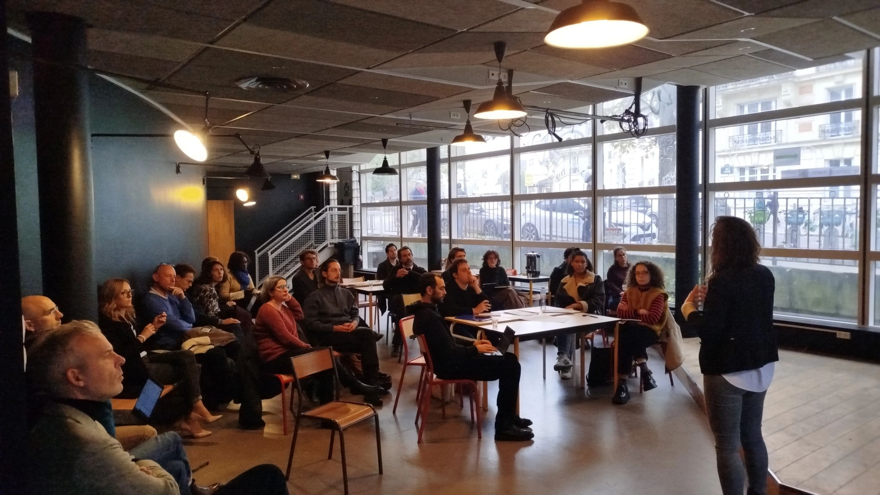
L’atelier d’intelligence collective
31 participants à l’atelier d’intelligence collective.
Adhérents S+U :
Barthélémy Doat (Madelus)
Autres participants : ICADE, ADP, Commune de Villejuif, CRESS IdF, ANRU, Région Ile-de-France, EPT GOSB.

Slide 11
LES GRANDS ENSEIGNEMENTS

Slide 12
1
Rendre visible la demande immobilière des acteurs de l’ESS
Notes:
Définir collectivement le type d’acteur ESS ou à impact concerné
Acteurs de l’ESS, acteurs de la transition non-ESS, associations locales, coopératives, artisans, … les acteurs de la transition ont des impacts et des modèles économiques différents selon leur typologie et selon leur territoire d’implantation
Il est donc clé de bien définir la cible par projet, et d’aller mobiliser les partenaires pertinents en conséquence.

Slide 13
2
Proposer un panel de modalités d’occupation adapté au besoin et aux caractéristiques du territoire
Notes:
Pour garantir un impact réel, il faut définir des grilles d’éligibilité précises, basées sur des indicateurs d’impact et qui justifient des loyers inférieurs à ceux du marché.
Au delà du prix, il est nécessaire d’accompagner les acteurs de l’ESS tout au long du parcours immobilier
Des modèles progressifs, allant de l’occupation temporaire à des baux classiques (3-6-9), permettent de répondre aux besoins variés des acteurs ESS et de s’adapter à leurs capacités financières.
Des loyers progressifs au long du parcours immobilier, pour permettre d’accompagner le développement des acteurs ESS et leur permettre d’entrer sur le marché classique

Slide 14
3
Renforcer les coopérations en acteurs publics et acteurs privés
Notes:
Les EPT ou collectivités locales jouent un rôle clé dans l’alignement des projets immobiliers ESS avec les enjeux territoriaux (transition écologique, réindustrialisation verte, attractivité économique).
Dans certains cas, le portage par les bailleurs public permet d’alléger la pression économique sur les locaux à destination de l’ESS
La participation des autres acteurs tels que Départements, Région, ANCT, BDT s’avère souvent utile pour boucler un projet (co-investissement ou contribution aux études)

Slide 15
4
Le choix du montage juridique doit refléter les typologies d’actifs
Notes:
Rez-de-chaussée en renouvellement urbain : privilégier les conventions de mise à disposition pour leur flexibilité. Intégrer des objectifs et/ou engagements de la part de la structure
Parcs industriels et tertiaires : expérimenter des formats comme le bail commercial d’utilité sociale, intégrant des franchises liées à l’atteinte d’objectifs d’impact.

Slide 16
5
Intégrer l’immobilier à destination de l’ESS dans des réflexions stratégiques plus larges
Notes:
Sensibiliser les propriétaires d’actifs industriels, tertiaires ou commerciaux à l’intérêt de mutualiser leurs espaces pour des usages ESS peut débloquer des ressources sous-utilisées.
Cette mobilisation doit s’appuyer sur leurs stratégies d’engagement : RSE, CSRD et reporting des indicateurs sociaux, raison d’être, …

Slide 17
Questions et échanges
Quel futur pour l’immobilier solidaire dans le GOSB ?

Slide 18
Merci pour votre attention

